Slide 1
Zorgbeleid

Slide 2
INHOUD
Visie op kwaliteitsvolle leerlingbegeleiding
Zorgbeleid
Fase 0 = brede basiszorg
Fase 1 = verhoogde zorg
Fase 2 = uitbreiding van de zorg
Fase3 = individueel aangepast curriculum
Bij wie kunnen jullie, ouders, terecht?
Vragen over het zorgbeleid?

Slide 3
VISIE OP KWALITEITSVOLLE LEERLINGBEGELEIDING
Geïnspireerd op het pedagogisch project
Maximale mogelijkheden voor elk kind
Welbevinden staat centraal
Zorgen voor elkaar
oplossingsgericht denken & ontwikkelen van talenten
Sportieve kijk & houding

Slide 4
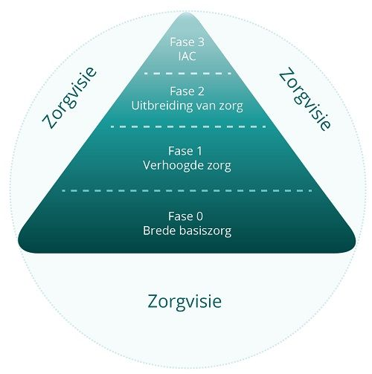
ZORGBELEID
Regie = het CLB
Regie = de zorgcoördinator
Regie = de leerkracht

Slide 5
FASE 0: BREDE BASISZORG
BASISHOUDING VAN DE LEERKRACHT: positief klasklimaat
OMGAAN MET VERSCHILLEN TUSSEN LEERLINGEN: differentiatie
KWALITEIT VAN INSTRUCTIE EN BEGELEIDING: degelijke instructie
GOED KLASMANAGEMENT: organisatie van de klas in tijd en ruimte
DE SAMENHANG TUSSEN SCHOOL -EN KLASNIVEAU: schoolafspraken
De ontwikkeling van jullie kind wordt besproken tijdens het oudercontact.

Slide 6
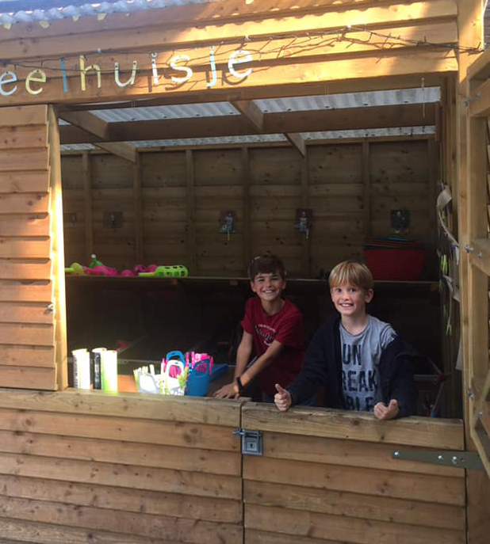
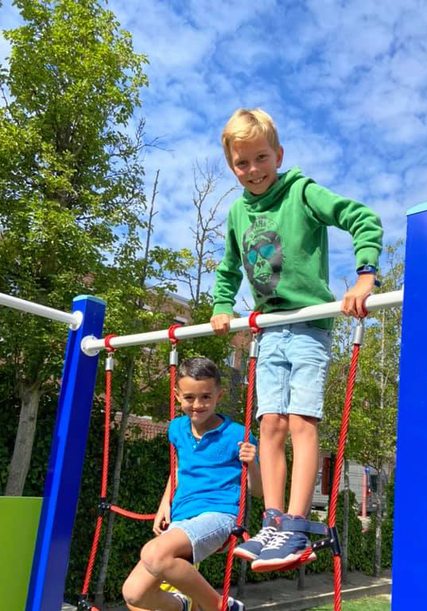
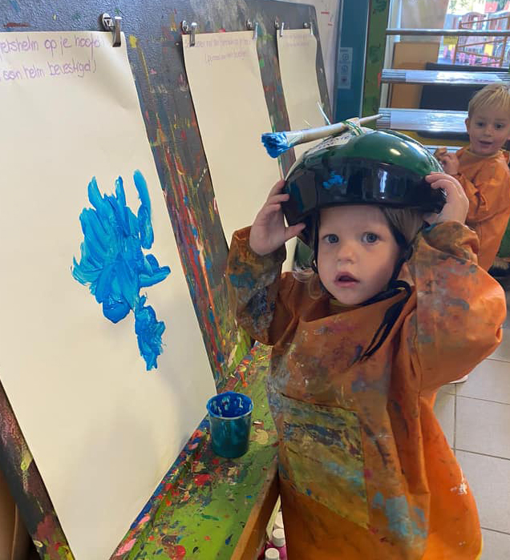
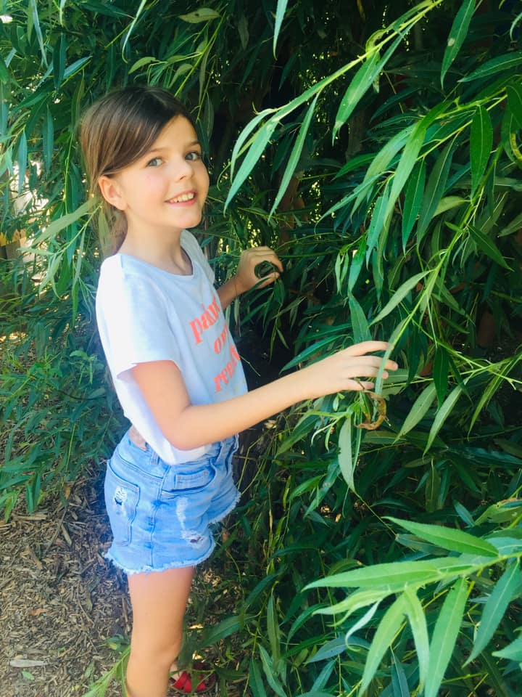
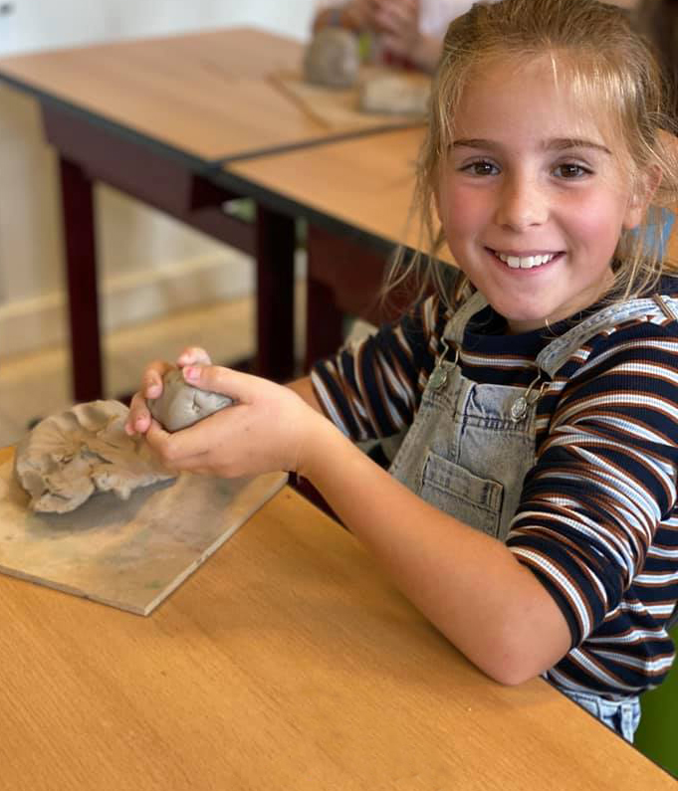
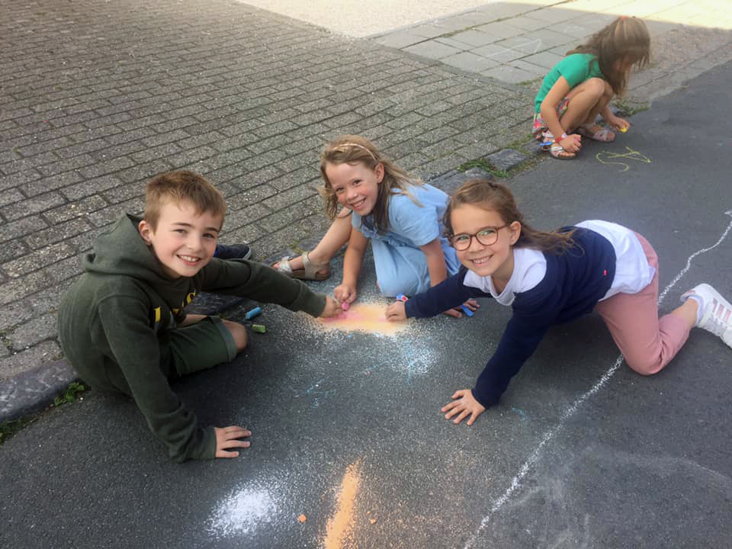
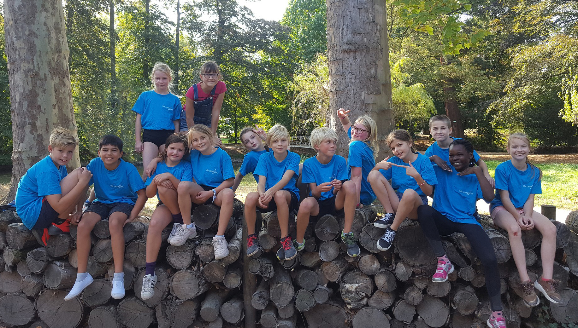
Werken aan welbevinden

Slide 7
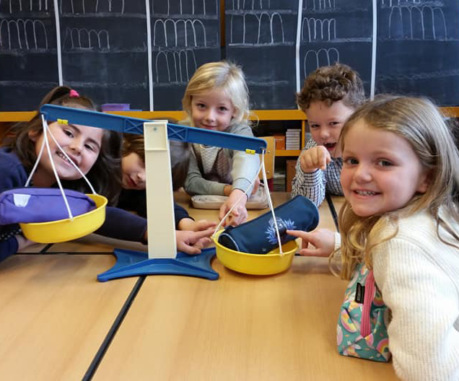
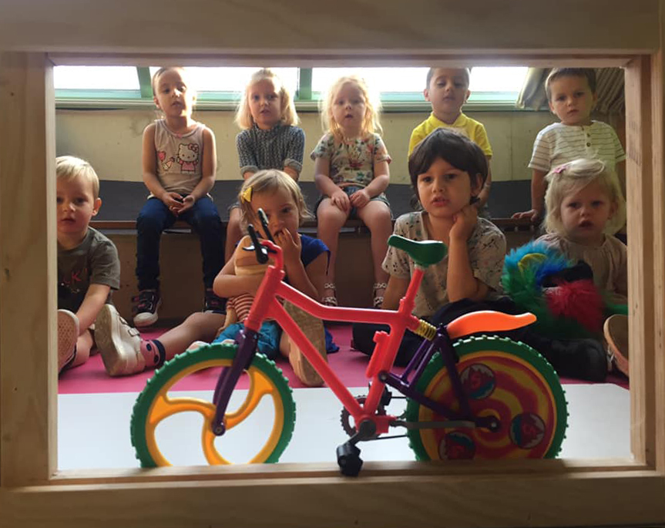
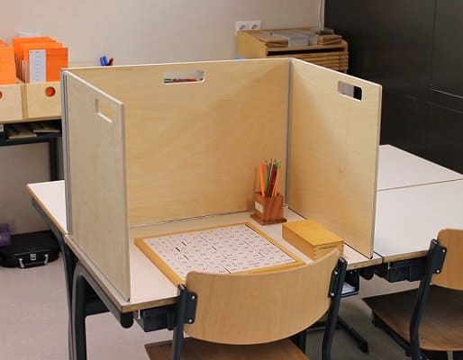
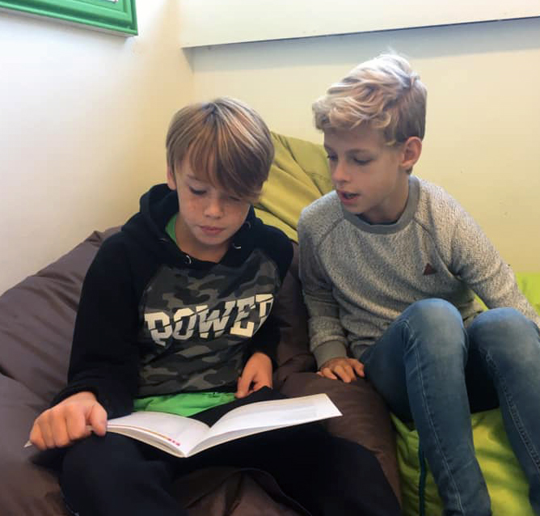
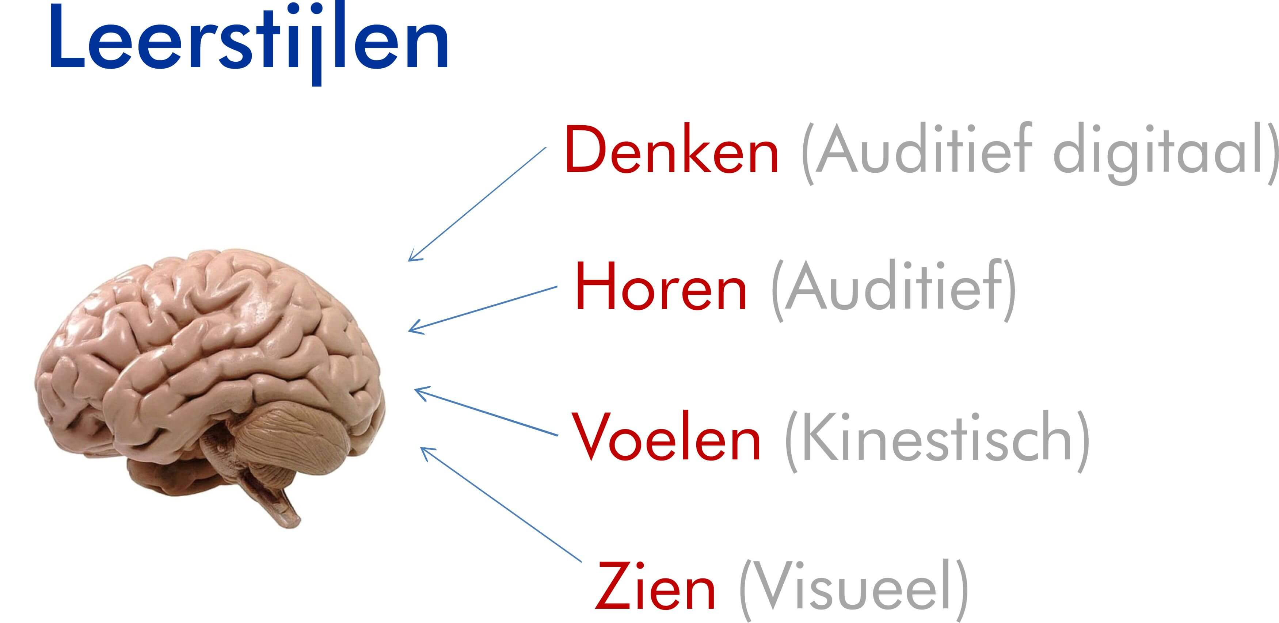
Creëren van leerkansen

Slide 8
FASE 1: VERHOOGDE ZORG
Brede basiszorg = onvoldoende
Hulpvraag aan zorgcoördinator
Na overleg worden er maatregelen genomen voor het kind.
De ontwikkeling van jullie kind wordt besproken tijdens een zorggesprek.

Slide 9
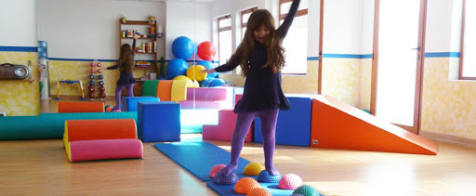
Bieden van verhoogde zorg

Slide 10
FASE 2: UITBREIDING VAN DE ZORG
Verhoogde basiszorg = onvoldoende
Hulpvraag aan het CLB – het ondersteuningsnetwerk:
zoeken naar externe expertise
Na overleg worden er bijkomende maatregelen genomen voor het kind.
De ontwikkeling van jullie kind wordt besproken tijdens een zorggesprek.

Slide 11
Uitbreiding van de zorg
Leerstof schrappen
Minimumdoelen hanteren
Eindtermen worden behaald.

Slide 12
FASE 3: INDIVIDUEEL AANGEPAST CURRICULUM (IAC)
Uitbreiding van de zorg = onvoldoende
Hulpvraag aan het CLB – het ondersteuningsnetwerk:
zoeken naar externe expertise
Na overleg worden een IAC opgemaakt voor het kind.
= curriculum waarbij leerdoelen op maat van de leerling, met een verslag buitengewoon onderwijs, worden geformuleerd.
De eindtermen worden hoogstwaarschijnlijk niet behaald.
De ontwikkeling van jullie kind wordt besproken tijdens een zorggesprek.

Slide 13
BIJ WIE KUNNEN JULLIE TERECHT?
Vragen over of problemen met jullie kind?
STAP 1: overleg met de leerkracht van jullie kind.
voornaam.achternaam@gbslint.be
STAP 2: overleg met de zorgcoördinator of de directie.
hilde.nies@gbslint.be
karen.dierckx@gbslint.be
STAP 3: overleg met het bestuur.
erik.prims@lint.be
Ook bij het CLB kunnen jullie als ouders steeds terecht.
mortsel@clb-ami2.be

Slide 14
VRAGEN OVER HET ZORGBELEID?
03 455 48 25
hilde.nies@gbslint.be
karen.dierckx@gbslint.be

